Slide 1
O Fluxo Circular da Renda e as interconexões na economia
Joaquim Bento de Souza Ferreira Filho
Aula preparada para o curso LES 202 – Economia dos Sistemas de Produção Agroindustrial
2015

Slide 2
O sistema econômico
É um complexo sistema de interconexões entre:
Atividades produtivas, que se utilizam de
Insumos, trabalho, terra e capital, (gerando RENDA) para produzir
Produtos, que são consumidos (gastam RENDA) pelas
Empresas, familias, setor externo, que pagam por eles gerando
Renda, que é gasta com
Produtos, que agora precisam ser produzidos pelas
Empresas, que para isso precisam comprar
Insumos, trabalho, terra, capital, etc......
A este fluxo dá-se o nome de “FLUXO CIRCULAR DA RENDA NA ECONOMIA”.

Slide 3
Fluxo Circular da Renda
Mercado dos fatores de produção (terra, trabalho, capital)
Remuneração dos fatores
Renda
MERCADOS FINANCEIROS
Poupança Privada
Empréstimos Déficit do Governo
Empréstimos
investimentos
Impostos
FAMÍLIAS
GOVERNO
EMPRESAS
Despesas do Governo
Consumo
Receita das Empresas
Mercados de bens e serviços

Slide 4
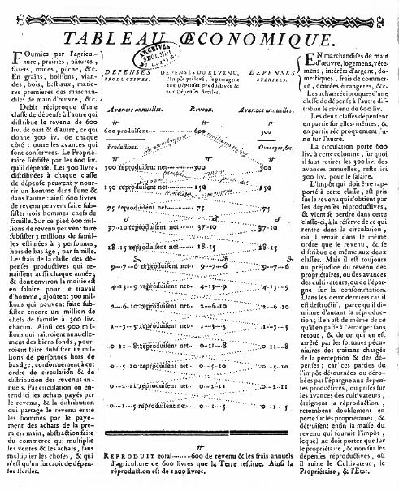
Quesnay (fisiocrata, sec. XVIII) primeiro economista a formalizar a ideia

Slide 5
Leontief: Primeira formalização matemática com a Matriz de Insumo-Produto
Mostra a inter-relação existente entre os setores produtivos da economia, e entre eles e a Demanda Final.
Produto de um setor é insumo de outro.
Assim, elevar a demanda pelo produto de um setor eleva a demanda de muitos outros setores da economia, gerando um processo multiplicador na mesma.

Slide 6
Entendendo a lógica da estrutura de insumo-produto
 | Demanda intermediária |  |  |  | Demanda final | VBP
 | Agropecuária | Indústria | Serviços | Subtotal
Agropecuária | 20 | 60 | 10 | 90 | 50 | 140
Indústria | 50 | 10 | 80 | 140 | 10 | 150
Serviços | 40 | 30 | 20 | 90 | 40 | 130
Subtotal | 110 | 100 | 110 | 320 | 100 | 420
Valor adicionado | 30 | 50 | 20 | 100
Gastos totais | 140 | 150 | 130 | 420
PIBpm (ótica da renda) = 100 PIBpm (ótica da despesa) = DF – importações = 100 – 0 = 100
PIBpm (ótica do produto) = VBP – consumo intermediário = 420 – 320 = 100

Slide 7
A MIP do Brasil para o ano de 2008
Vamos analisar a Matriz de Insumo-Produto do Brasil para o ano de 2008.
Composição da demanda final.
Estrutura sintética de custo dos setores em 2008
Comparar estrutura da agric x AlimentBebidas
Intensidade uso de fatores primários
Pontos a observar:
Dependência de insumos importados
Dependência de mercados de exportação.
Numero empregados/unidade valor produção (coef diretos).

Slide 8
O conhecimento da estrutura dos setores
Permite antecipar, por exemplo, como determinados setores serão afetados por:
políticas cambiais.
Subsídios a insumos.
Políticas de distribuição de renda.
Políticas ambientais. Ex: matriz de emissões de gases do Brasil em 2005.

Slide 9
Notar que a MIP
E uma parte do fluxo circular da renda:
Descreve as relações na esfera produtiva da economia.
Para completar o fluxo circular há ainda necessidade de informações adicionais, obtidas da Contabilidade Nacional.
Fluxo completo: Matriz de Contabilidade Social.

Slide 10
Uma SAM Esquemática
Contas nacionais, outras fontes.
Informações obtidas a partir da MIP
Atividades
Produtos
Trabalho
Capital
Famílias
Governo
Conta de capital
Estoques
Resto do mundo
Atividades
oferta doméstica
Exportações
Produtos
consumo intermed.
consumo famílias
consumo governo
investi
mento
Estoques
Reexportaç.
Fatores
trabalho
salários
capital
rendimento
Instituições
famílias
valor adi cionado
rendimen.
do capital
transferên
cias
governo
impostos indiretos
imposto de importação
impostos diretos
capitais
conta de capital
poupança
poupança
Capitais
Estoques
estoques
Resto do mundo
importação
Valor da produção doméstica
Oferta total mercado interno
Valor adicion.
Rendim. capital
Despesas das familías
Despesas do governo
Ingressos do exterior

Slide 11
Obrigado
Email: jbsferre@usp.br

